Slide 1
人教版小学数学四年级上册
第六单元 除数是两位数的除法
6.1 口算除法
MENTAL HEALTH COUNSELING PPT
讲解人：PPT818 时间：20XX

Slide 2
课堂导入
1、口算,说出口算过程。
4
5
8÷2= 15÷3=
除数是一位数的口算方法：可以想乘法算除法。

Slide 3
课堂导入
2、估算，说出估算过程。
20
83÷2≈ 118÷6≈
（ ） （ ）
40
80
120
除数是一位数的估算方法：根据“四舍五入”法，把被除数看做与它接近的整十或整百整十的数，再口算出结果。

Slide 5
新知探究
有80个气球。
每班20个。
可以分给几个班？
80÷20=__ （个）

Slide 6
新知探究
想一想
83 ÷ 20≈
（ ）
80 ÷ 19≈
（ ）
4
80
4
20

Slide 7
新知探究
我会算
60÷20=
3
62÷20≈
( )
3
60
80÷40=
2
2
80÷38≈
( )
40

Slide 8
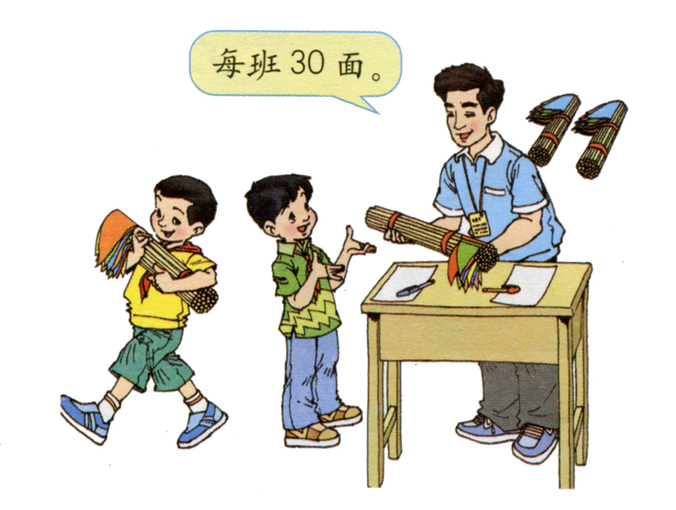
新知探究
（2）有120面彩旗。
可以分给几个班？
4
120÷30 = （个）
30×4=120 120÷30=4
12÷3=4 120÷30=4
答：可以分给4个班。

Slide 9
课堂练习
240÷40=
240÷40=6
300÷50=
360÷40=
300÷50=6
360÷40=9
6
9
口算
8
6
10
6
5
600÷60=10
450÷90=5
600÷60=
450÷90=
240÷30=8
480÷80=
240÷30=
480÷80=6

Slide 10
课堂练习
想一想：122 ÷ 30 ≈
( )
120 ÷ 28 ≈
( )
4
120
4
30

Slide 11
课堂练习
我会送。
90÷32≈
353÷70≈
80÷38 ≈
424÷60≈
2
3
5
7

Slide 12
新知探究
口算方法
除数是整十数的口算除法，可以想乘法算除法；也可以想表内除法算除法。
估算方法
根据“四舍五入”法，把两位数或三位数看作与它接近的整十或整百整十的数再口算出结果。

Slide 13
课堂练习
我会填
1、口算420÷60，想42÷6=（ ），所以420÷60=（ ）。
2、183÷20 ≈（ ），241里面大约有（ ）个40。
3、一个数的40倍是160，这个数是（ ）。
4、一个因数是80，积是640，另一个因数是（ ）。
7
7
6
9
4
8

Slide 14
课堂练习
四年级255人去春游。
要派几辆车呢？
每辆车限坐50人。
255 ÷50 ≈ （辆）
（ ）
6
300
答：要派6辆车。

Slide 15
课堂小结
我会说
1.这节课，你有什么收获？
2.你还想说点什么？

Slide 16
人教版小学数学四年级上册
第六单元 除数是两位数的除法
感谢你的聆听
MENTAL HEALTH COUNSELING PPT
讲解人：PPT818 时间：20XX

